Slide 1
KAMALL 워크숍 Dialogflow로 영어 챗봇 만들기
(주) 시스메틱
솔루션개발본부장 유승재

Slide 2
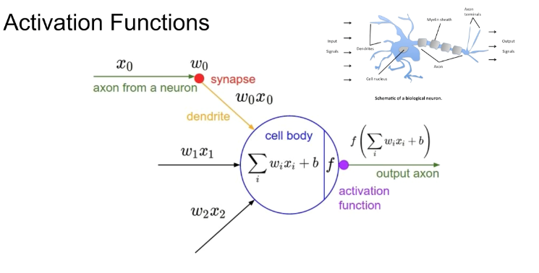
VS
손쉽게 챗봇을 만들 수 있게 해주는 툴
알렉사를 만드는데
언어학 박사 50명 투입

Slide 3
챗봇을 쉽게 구축하게 해주는 다양한 플랫폼
By Google
By Amazon
By Kakao

Slide 4
구축 순서
Dialogflow 가입 (dialogflow.com)
New Agent 생성
Intents 작성
Entities 작성
Small Talk 작성 (옵션)
Integration

Slide 5
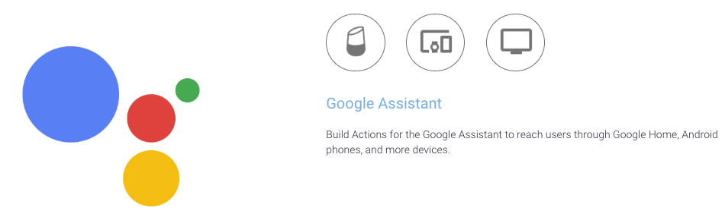

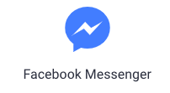
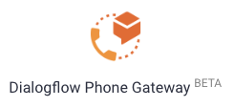
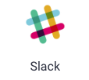
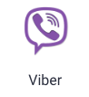
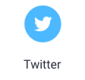
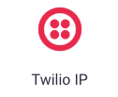
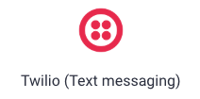
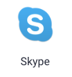

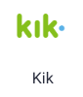
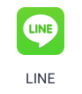

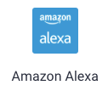

Dialogflow의 Integration 지원

Slide 6
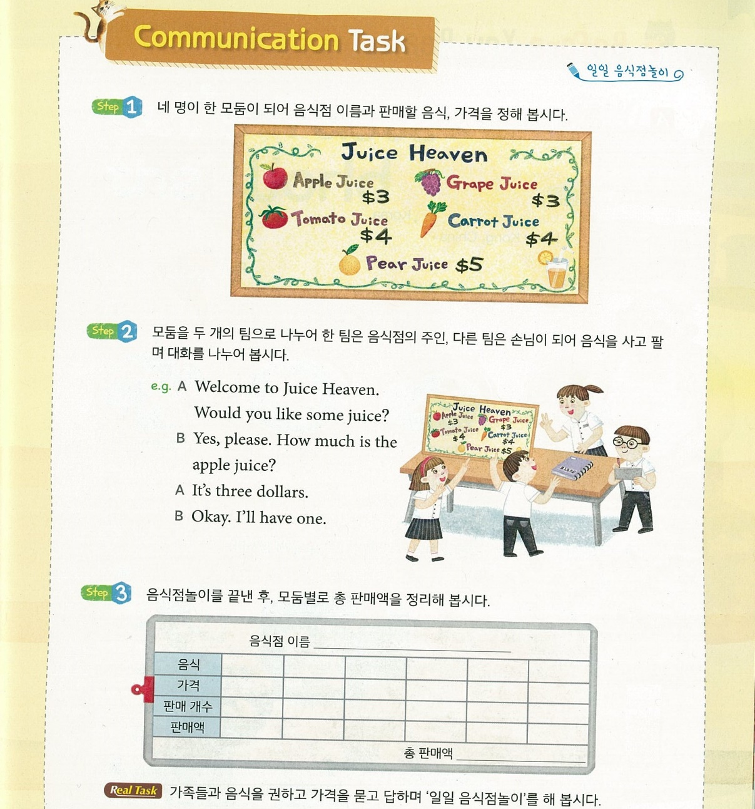
Today’s Goal
Chatbot task goal:
Juice Heaven의 메뉴판을 참고하여 $15 이내로 1종류 혹은 2종류의 주스를 챗봇과의 대화를 통해 주문한다. (각 주스의 주문수량은 가격을 보고 결정할 것)
학습자 참고사항:
Juice menu 중에는 현재 주문할 수 없는 주스가 있음(포도주스)
같은 종류의 주스를 한 잔 이상 주문할 수 있음
(예를들어 사과주스 2잔, 포도주스 2잔 주문 가능)
시작시 Hello, Hi 등으로 먼저 인사를 할 것

